Slide 1


KELOMPOK 4
Insertion Sort Algoritm
Algoritma Sorting
Informatika
IT Telkom Surabya

Slide 2
Anggota Kelompok
Mari berkenalan dengan anggota dari kelompok 4 Algoritma dan Pemrograman kelas 01 prodi Informatika, Institut Teknologi Telkom Surabaya
Moch. Andi Divangga P.
1203210005
M. Hanafi Choirulloh
1203210076
Yudhistira Ar Rahmanu S
1203210096
Elma Saskia Mawardi
1203210056

Slide 3
Anggota Kelompok
Mari berkenalan dengan anggota dari kelompok 4 Algoritma dan Pemrograman kelas 01 prodi Informatika, Institut Teknologi Telkom Surabaya
M. Ali Akbar V. P. A.
1203210072
Al Farel Ilyas Hariyanto
1203210088
Qori Emalia Putri M.
1203210024
Nurul Azizi Hasibuan
1203210090

Slide 4

Insertion Sort
Algoritma sederhana untuk pengurutan sekumpulan data
Dengan membandingkan semua data mulai dari data ke-2 dengan data ke-1 dan Mulai darinya akan terus bertambah hingga data ke-n. pembadingan datanya hingga data ke-1

Slide 5
Cara Kerja Insertion Sort
3
2
1
4
2
1
3
4
2
3
1
4
1
2
3
4
2
3
1
4
1
2
3
4
2
1
3
4
1
2
3
4

Slide 6
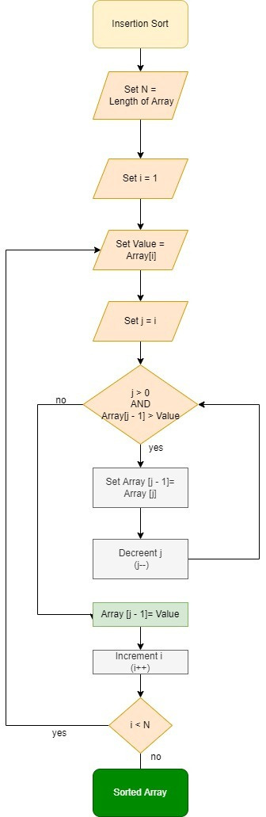
Flowchart Insertion Sort

Slide 7
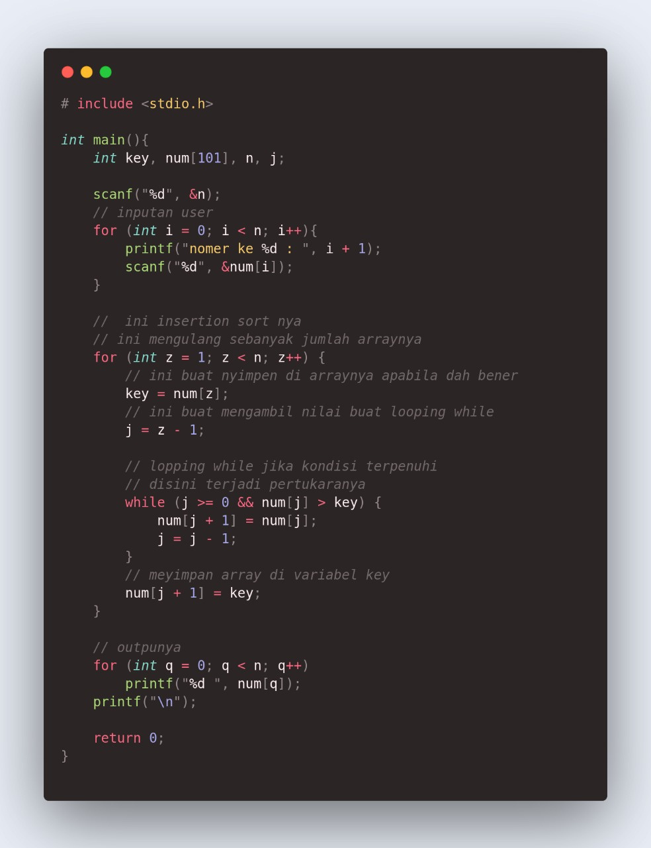

Kode Program Insertion Sort
Mulai dari menentukan jumlah bilangan, menginputkan bilangan, hingga algoritma dari insertion sort itu sendiri

Slide 8
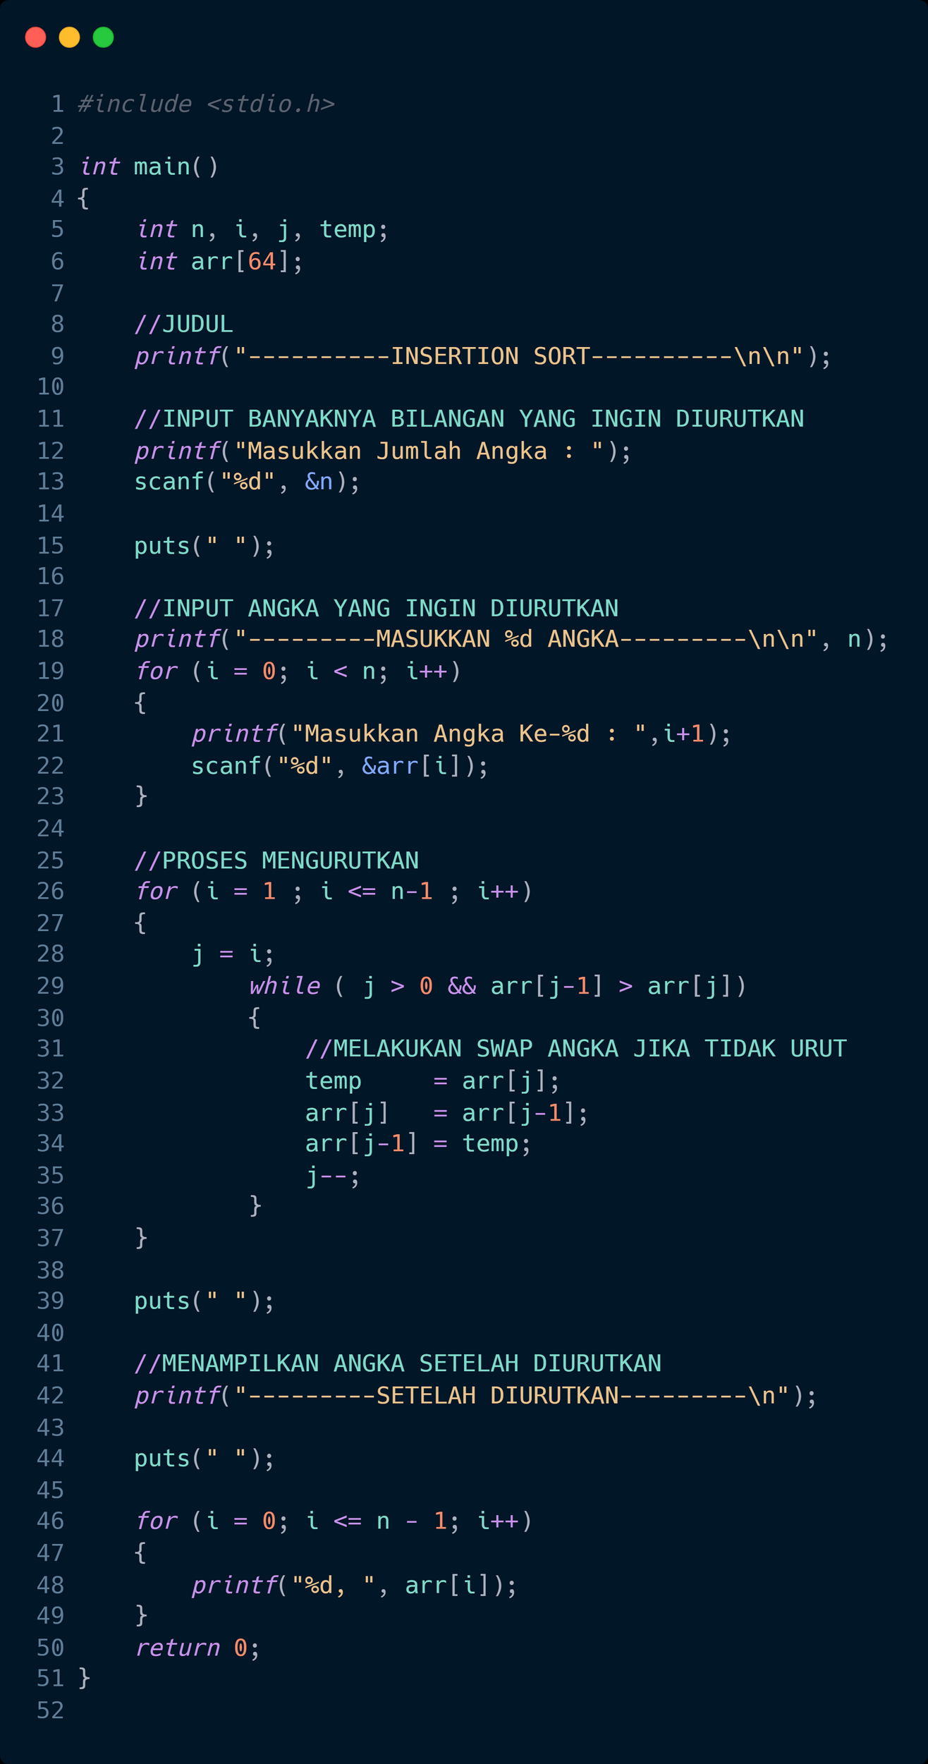


Bagian 1
Variabel dan input jumlah angka

Slide 9
Bagian 2
Input angka yang ingin diurutkan sesuai dengan jumlah yg telah diinputkan

Slide 10
Bagian 3
Proses Insertion sort

Slide 11
Bagian 4
Menampilkan angka yang telah diinputkan

Slide 12
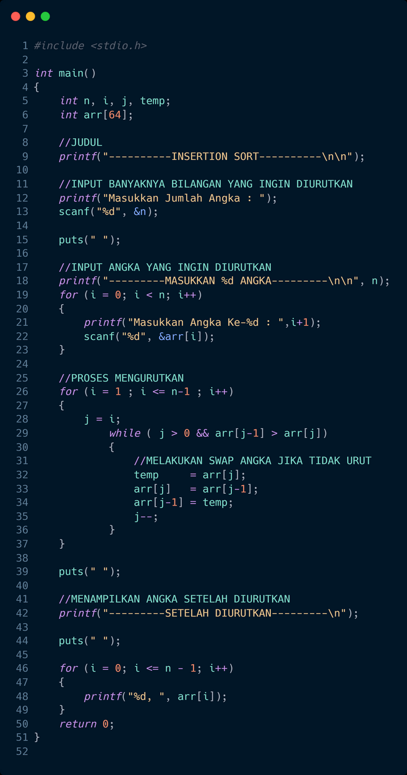


Demonstrasi Program & Cara Kerja

Slide 13


Kesimpulan
Insertion sort merupakan algoritma sorting yang memiliki kemiripan dengan cara kerja saat kita mengurutkan kartu remi/bridge.

